Slide 1

3. labos apache http server

Slide 2
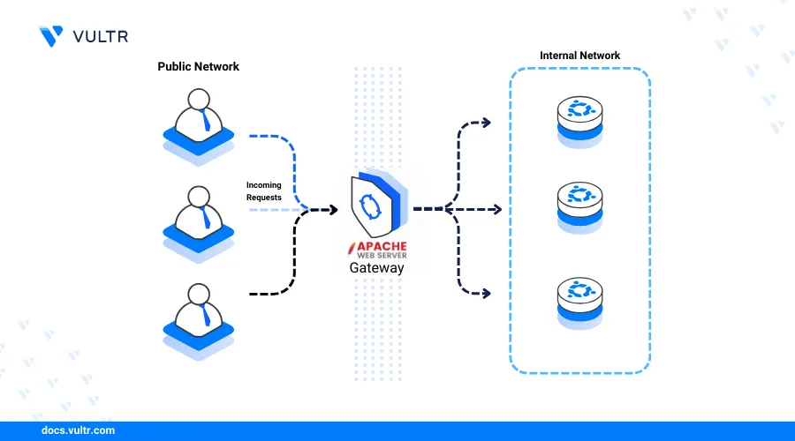

Slide 3
